Slide 1



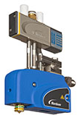
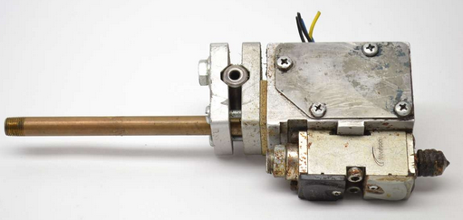
Sécurisez la qualité de vos produits et réduisez le TCO
Pistolet à colle Mini-Blue® Pack
VALEUR ET AVANTAGES
DESCRIPTION
Durabilité plus longue (2 ou 3 fois supérieure aux autres modèles pneumatiques).
Pistolet plus précis que les pistolets classiques, ce qui signifie une réduction de 40% de la consommation de colle.
Réduction de 16% de la consommation électrique.
Cordon adhésif réduit.
Pistolet équipé d'une coque isolante.
Réduction des risques de brûlure (80° maxi)
Utilisable avec tous les types de colles
Raccordement sur le circuit colle actuel
Pistolet de distribution compact pour colles
Les pistolets Mini-blue® utilisent les dernières technologies pneumatiques appliquées aux pistolets à colle.
Valeur : Développement durable, Optimisation des coûts, Sécurité et ergonomie, Qualité du produit
Équipements : Toutes les machines d'emballage équipées de pistolets à colle Classic™ et Solid-Blue®
Code catalogue : CLC-023

